Slide 1
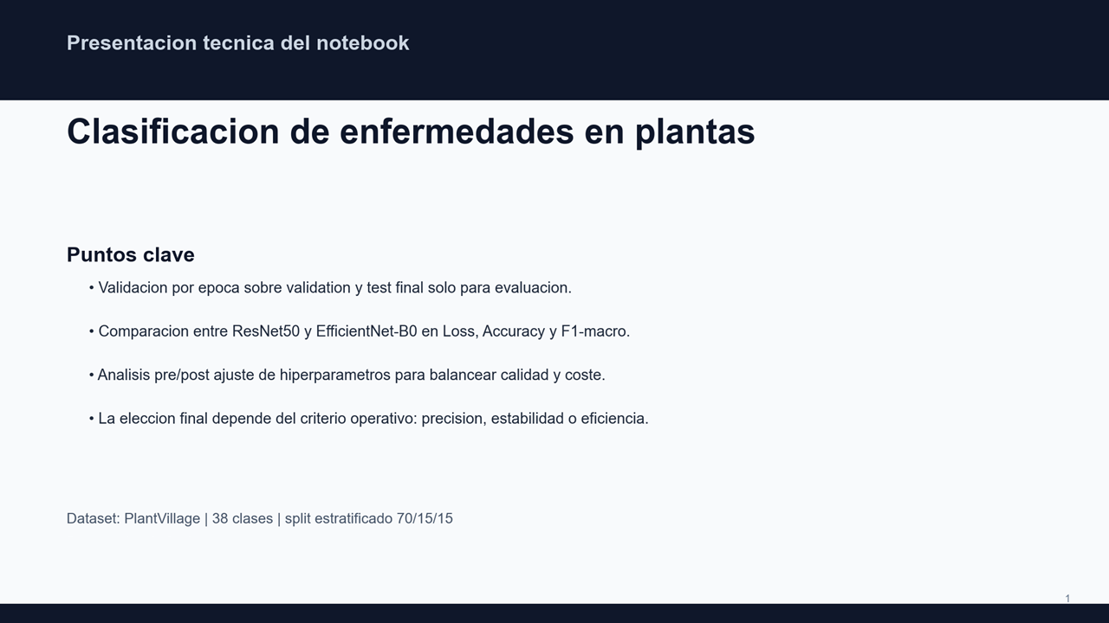
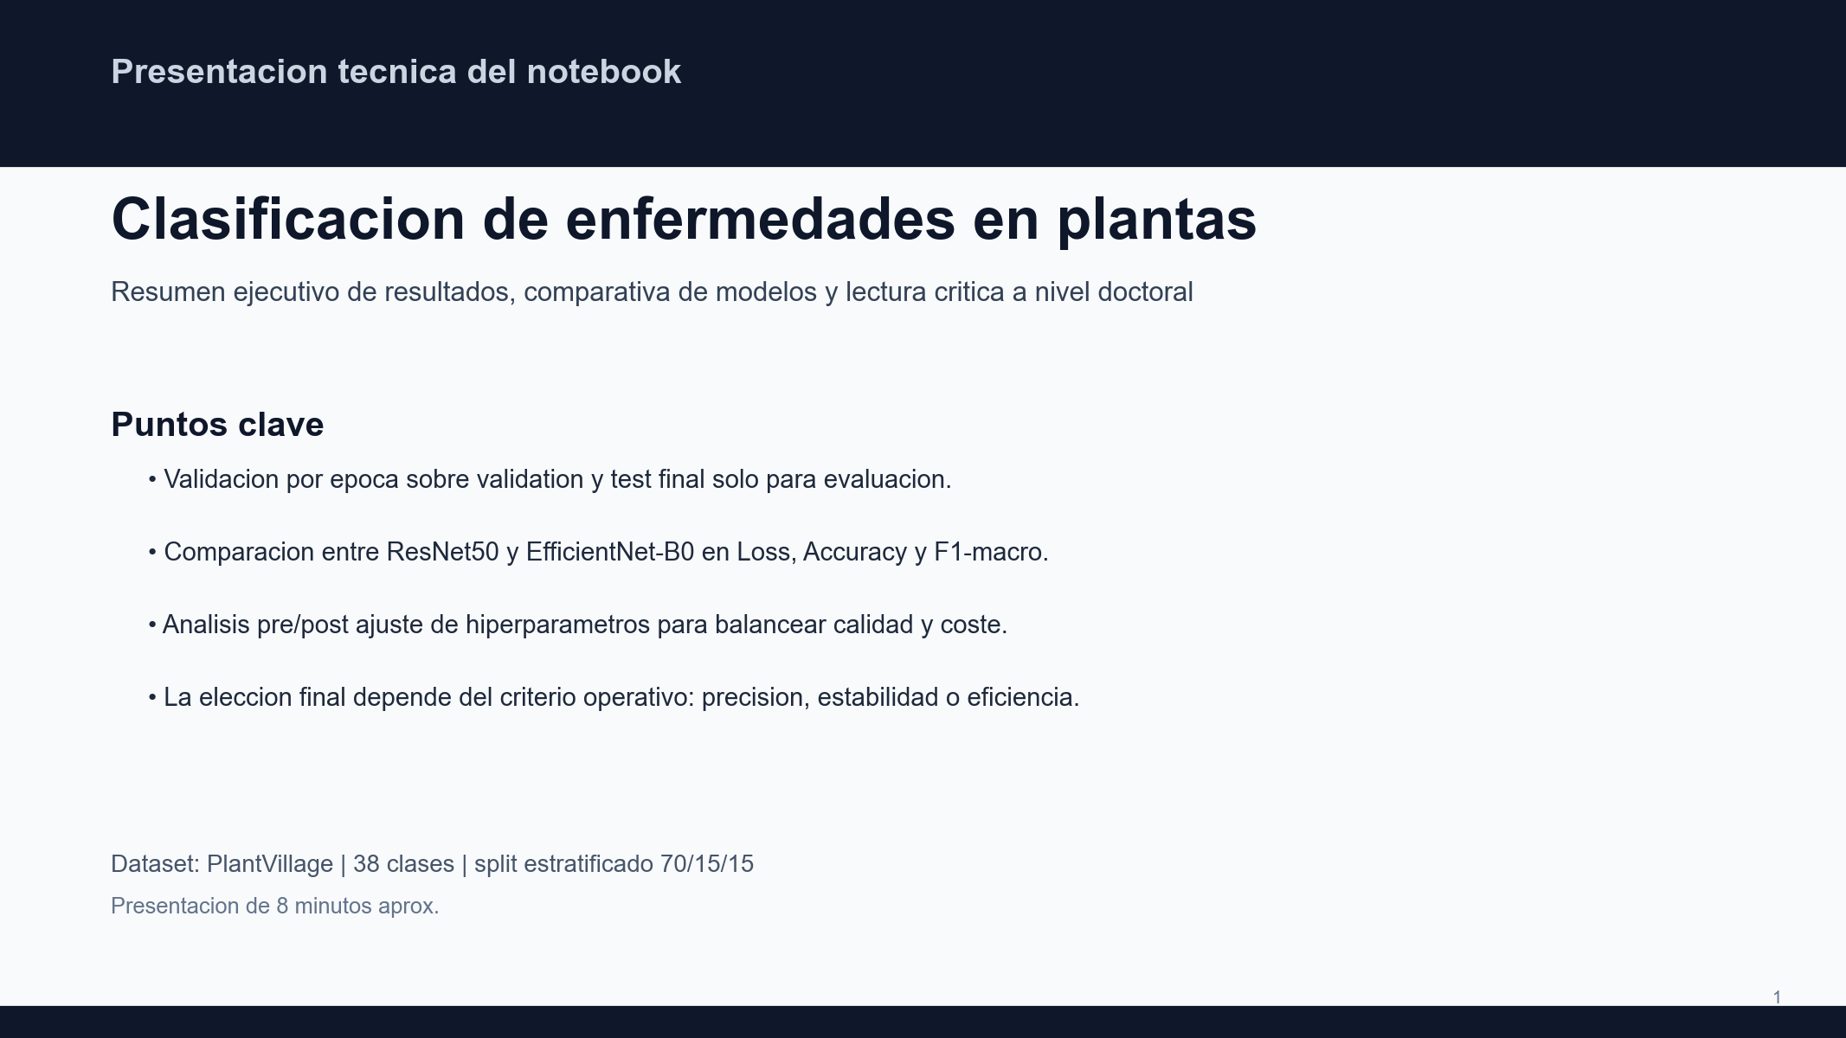

Slide 2
Las redes neuronales convolucionales profundas han evolucionado hacia diseños altamente optimizados que equilibran precisión y coste computacional. En este contexto, ResNet-50 y EfficientNet-B0 representan dos paradigmas distintos:
ResNet-50 (Residual Networks) introduce conexiones residuales para facilitar el entrenamiento de redes profundas.
EfficientNet-B0 propone un escalado compuesto sistemático que optimiza simultáneamente profundidad, anchura y resolución.
Ambos modelos son ampliamente utilizados en tareas de visión por computador, especialmente en clasificación de imágenes, y sirven como backbones en múltiples aplicaciones

Slide 3
ResNet-50: fundamentos y características
ResNet-50 se basa en bloques residuales que implementan la función:
y=F(x)+x
donde F(x) representa la transformación convolucional aprendida.
Fortalezas:
Mitigación del problema del vanishing gradient mediante conexiones identidad.
Entrenamiento estable incluso en redes muy profundas.
Buen rendimiento general y fuerte capacidad de generalización.
Arquitectura ampliamente validada y robusta en múltiples benchmarks.
Debilidades:
Coste computacional relativamente alto frente a modelos más modernos.
No optimiza explícitamente la eficiencia (parámetros/FLOPs).
Arquitectura menos flexible en escenarios con restricciones de hardware.

Slide 4
EfficientNet-B0: fundamentos y características
EfficientNet-B0 introduce el concepto de compound scaling, donde la profundidad (d), anchura (w) y resolución (r) se escalan de manera conjunta:
Escalado: d=α^{ϕ}, w=β^{ϕ} ,r=γ^{ϕ}
sujeto a restricciones de eficiencia computacional.
Fortalezas:
Excelente relación precisión/eficiencia (mejor uso de parámetros).
Escalabilidad sistemática a versiones más grandes (B1–B7).
Menor coste computacional para un rendimiento comparable o superior a ResNet.
Diseño optimizado mediante búsqueda de arquitectura (NAS).
Debilidades:
Mayor complejidad conceptual y de implementación.
Sensible a hiperparámetros y al preprocesamiento de datos.
Puede requerir ajustes finos para tareas fuera del dominio de entrenamiento original.

Slide 5
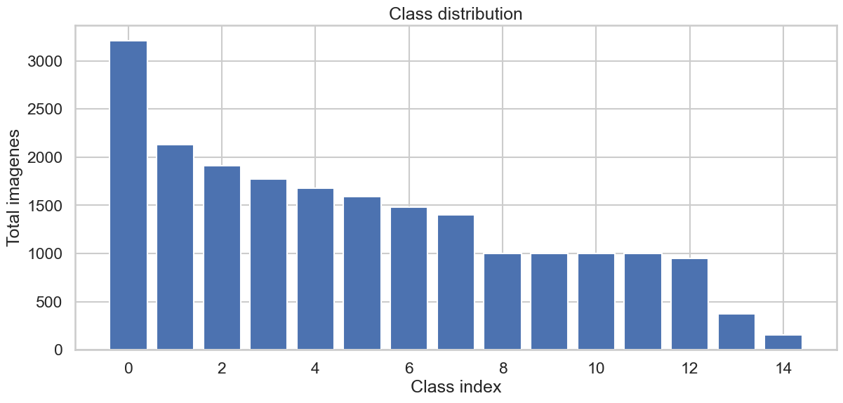
Características del Dataset

Slide 6
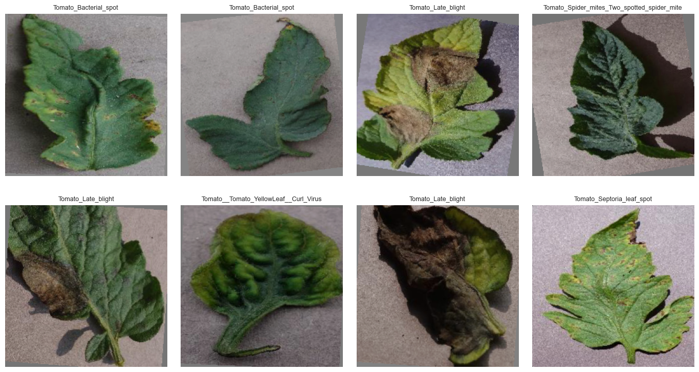
Características del Dataset

Slide 7
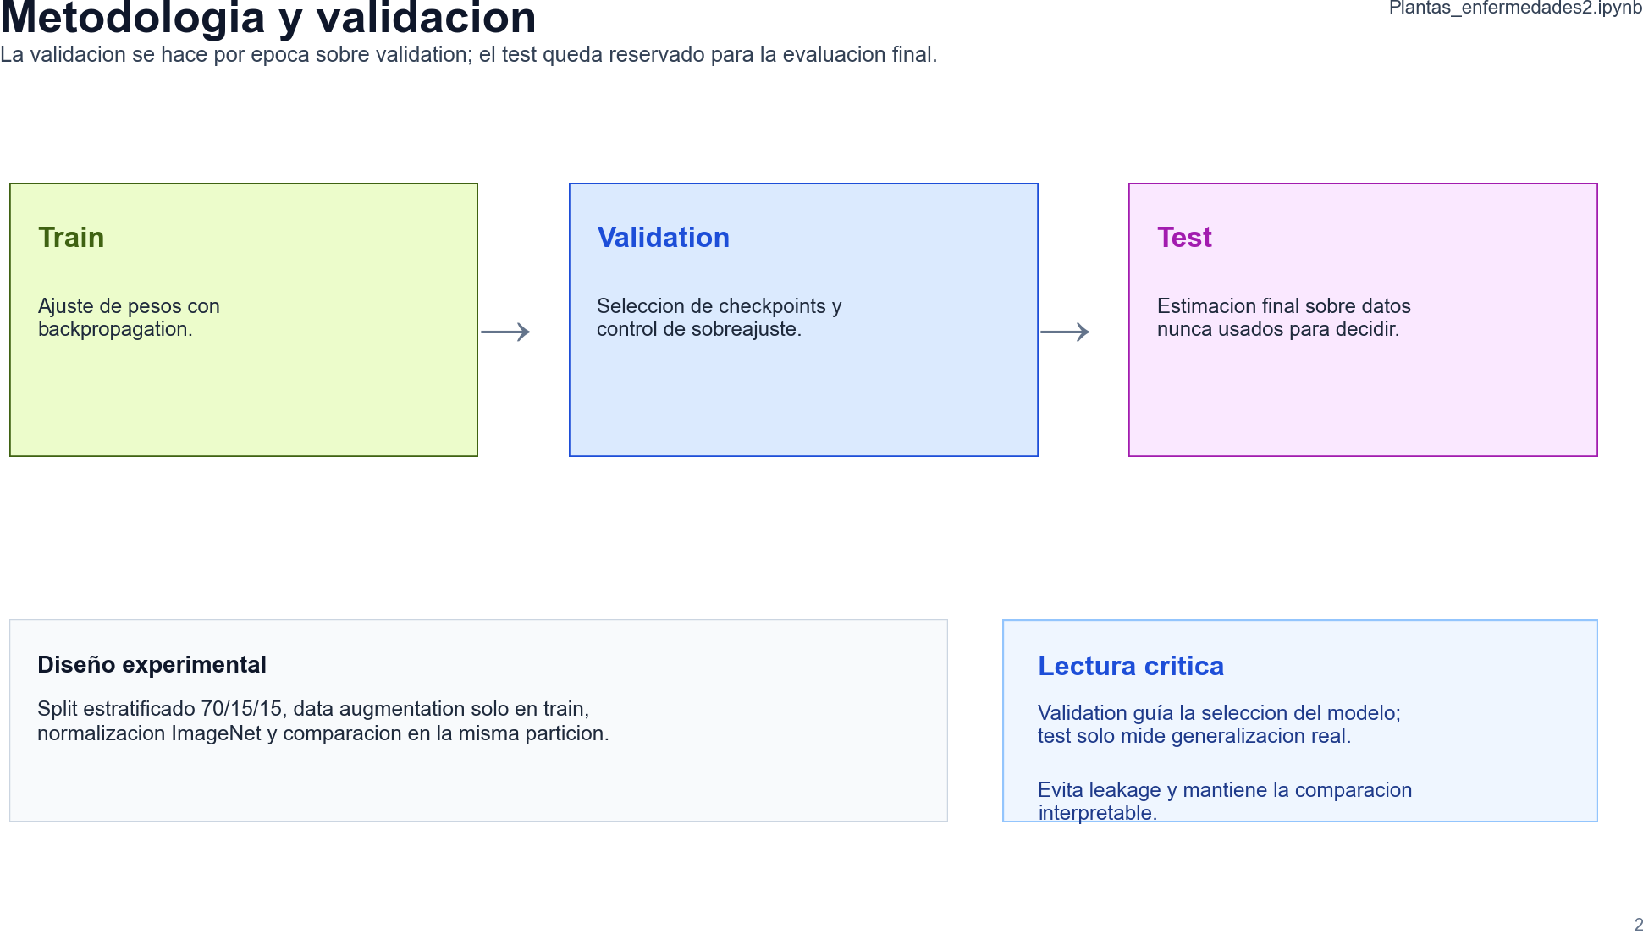

Slide 8
Etiqueta | Clase | Ocurrencias | Peso
4 | Potato___healthy | 106 | 9.085535
13 | Tomato__Tomato_mosaic_virus | 261 | 3.689911
8 | Tomato_Leaf_Mold | 666 | 1.446046
0 | Pepper__bell___Bacterial_spot | 698 | 1.379752
6 | Tomato_Early_blight | 700 | 1.375810
2 | Potato___Early_blight | 700 | 1.375810
3 | Potato___Late_blight | 700 | 1.375810
11 | Tomato__Target_Spot | 983 | 0.979722
1 | Pepper__bell___healthy | 1035 | 0.930499
14 | Tomato_healthy | 1114 | 0.864512
10 | Tomato_Spider_mites_Two_spotted_spider_mite | 1173 | 0.821029
9 | Tomato_Septoria_leaf_spot | 1240 | 0.776667
7 | Tomato_Late_blight | 1336 | 0.720858
5 | Tomato_Bacterial_spot | 1489 | 0.646788
12 | Tomato__Tomato_YellowLeaf__Curl_Virus | 2245 | 0.428983

Slide 9
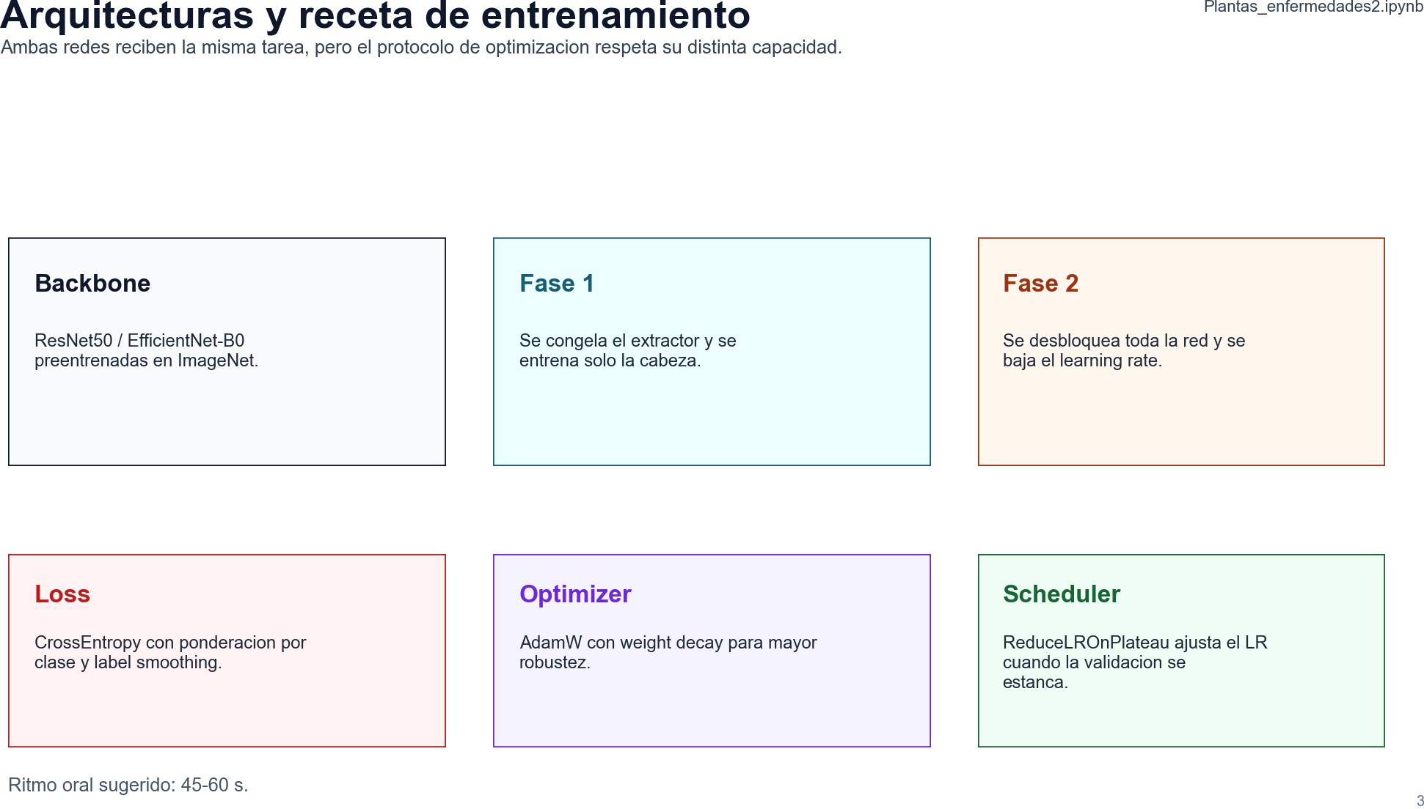

Slide 10
Transformaciones de entrenamiento:
RandomResizedCrop, flips, rotaciones leves y jitter de color para robustez ante variaciones de adquisición.
Transformaciones de validación/test:
Solo resize y normalización, sin estocasticidad, para una medición limpia.
Todas las entradas se normalizan con estadísticas de ImageNet para preservar la compatibilidad con pesos preentrenados.

Slide 11
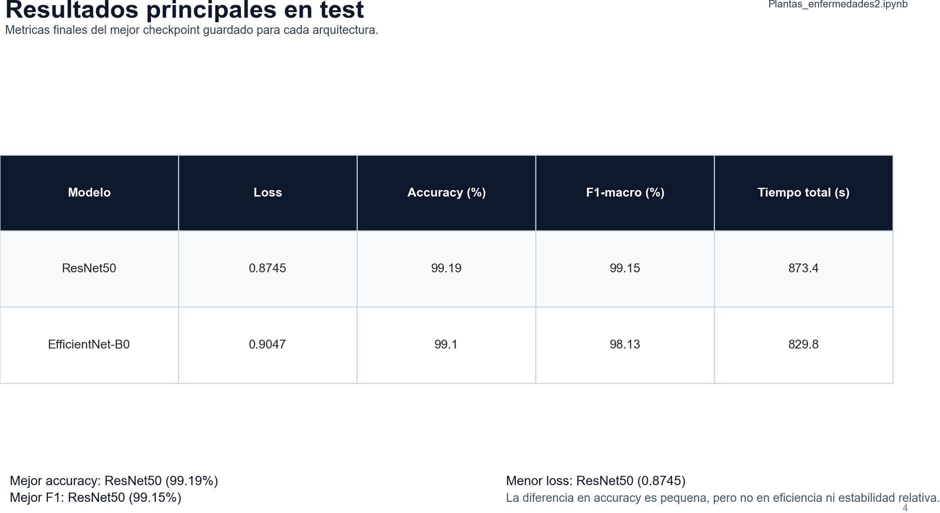

Slide 12
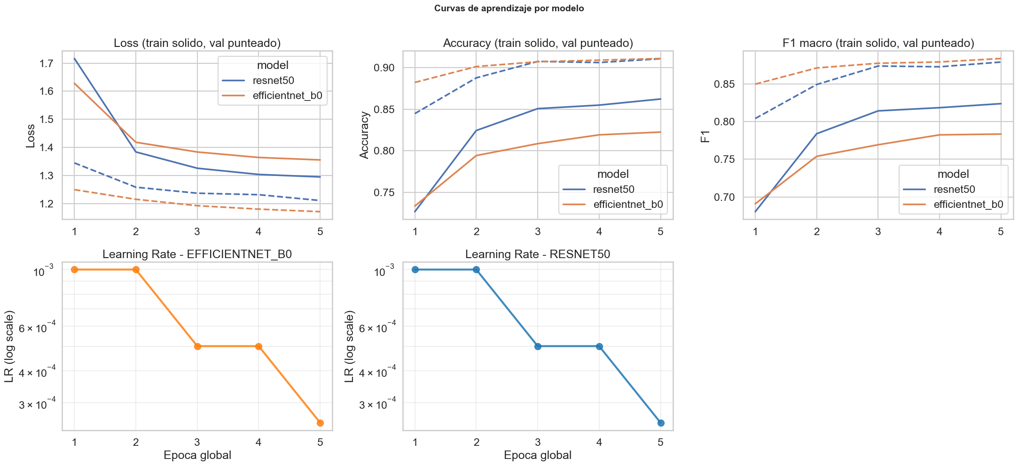

Slide 13
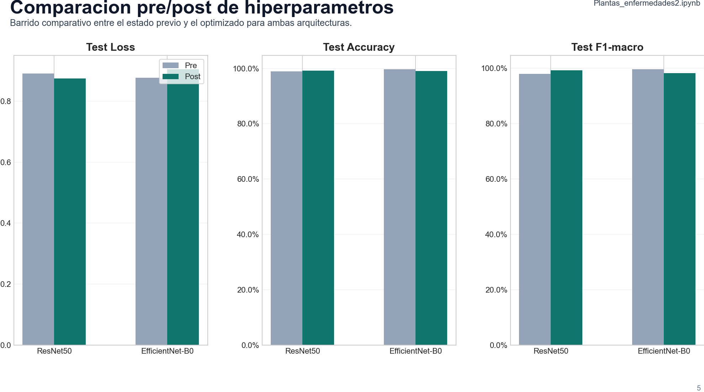

Slide 14
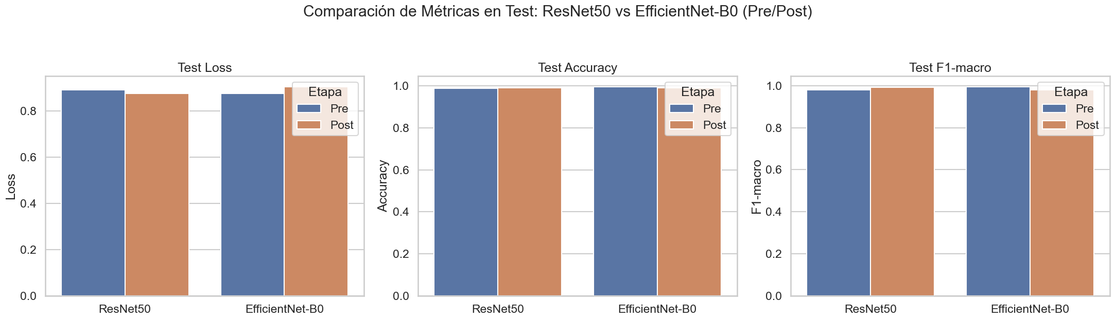
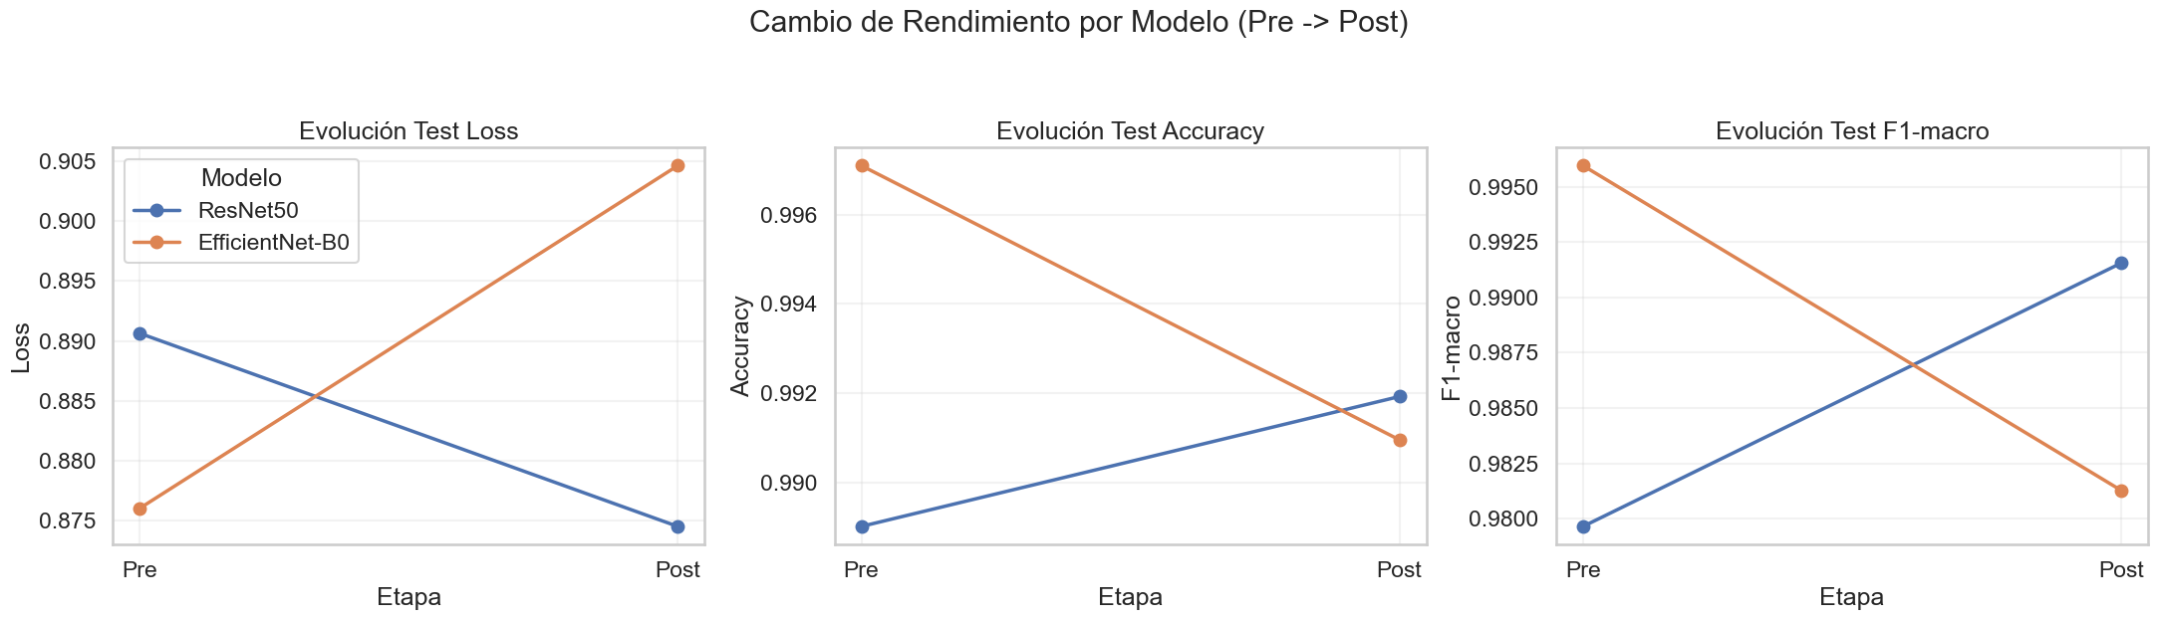

Slide 15
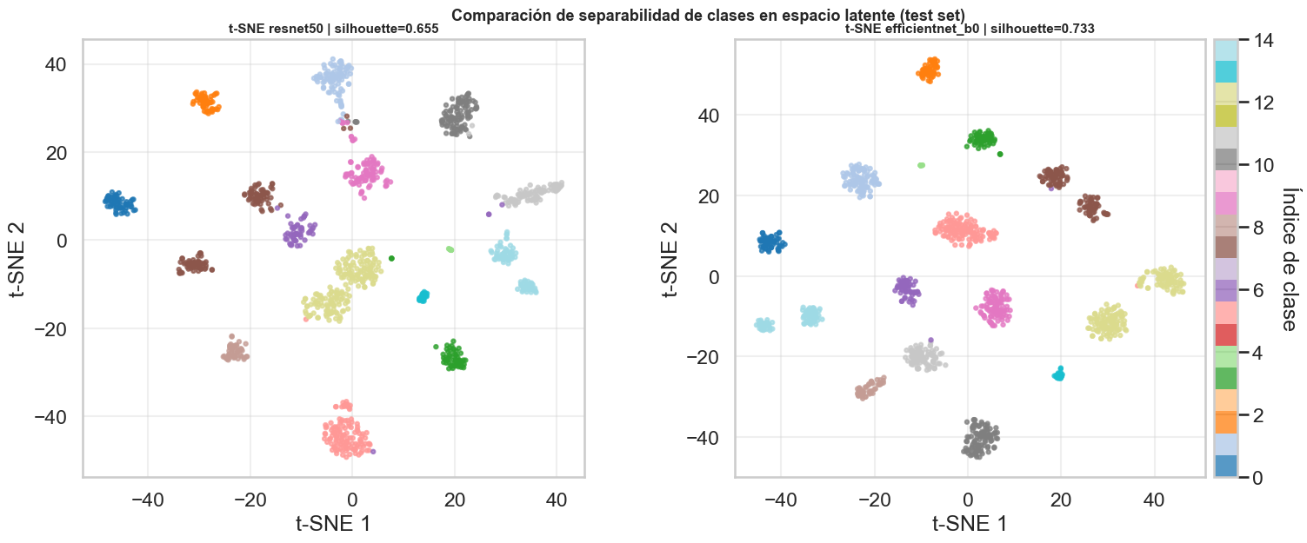

Slide 16
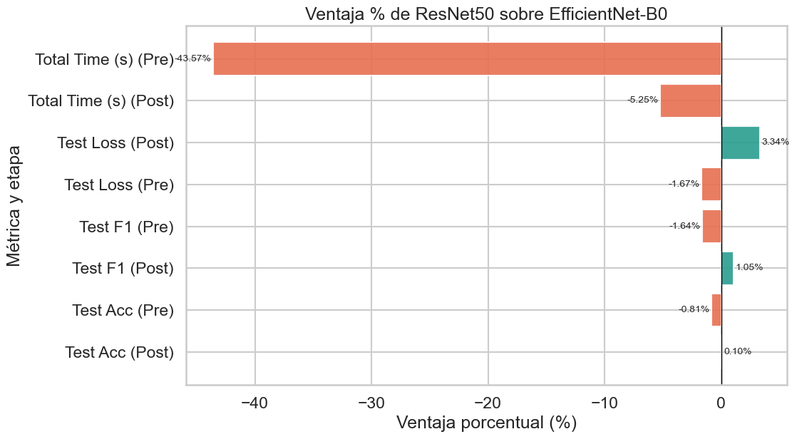

Slide 17
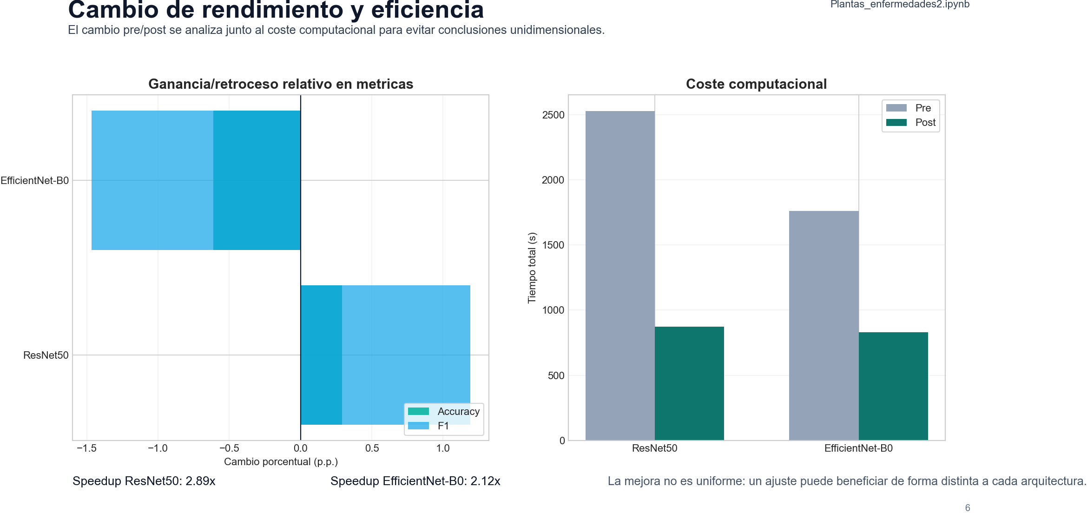

Slide 18
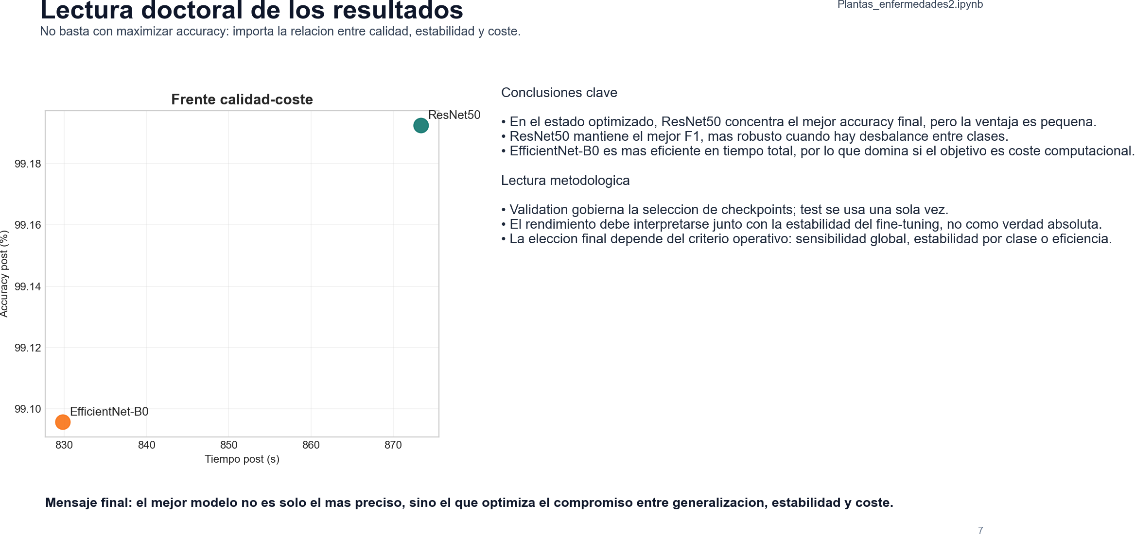

Slide 19
